Slide 1


Dig Comp e
Dig Comp Edu
60 CFU ex art. 2-bis Dlgs 59/2017, ex art. 7 comma 2 DPCM 4 agosto 2023
30 CFU ex art. 2 – ter, comma 4 bis Dlgs 59/2017, ex art. 13, comma 2 Dlgs 59/2017 (ALL.2)

Slide 2
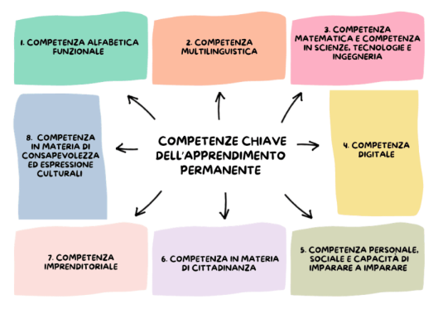
Panoramica della giornata
1
2
Conoscere il nuovo ambiente
3
Conoscere i nuovi colleghi
Familiarizzare con la nuov assegnazione
Notes:
Questa è un'altra opzione per creare una diapositiva introduttiva.

Slide 3
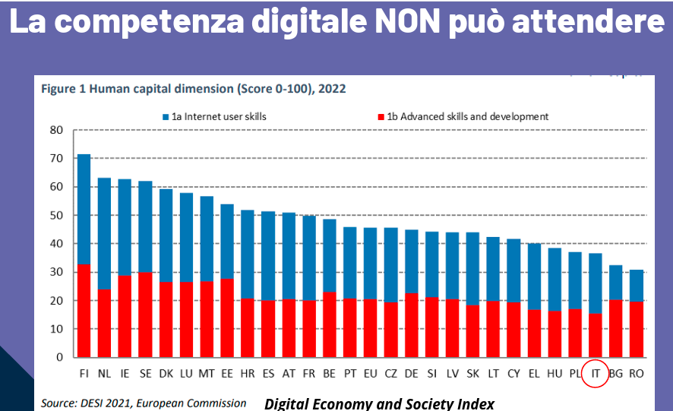

Slide 4
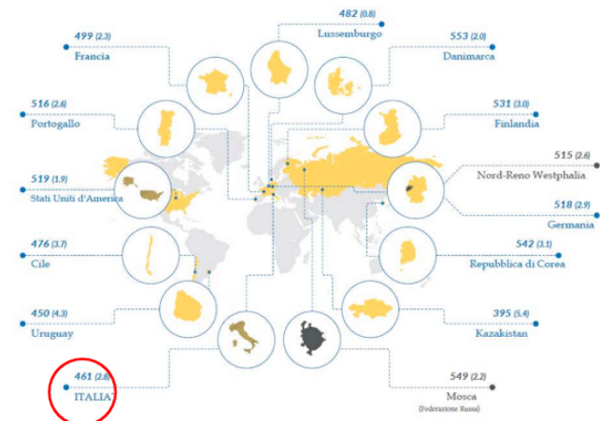
Risultati nella scala di literacy digitale

Slide 5

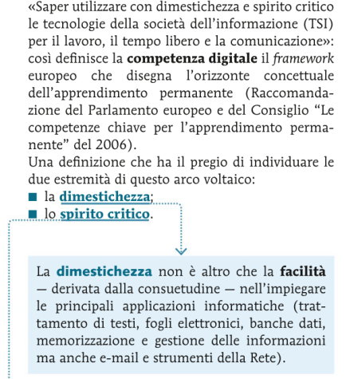
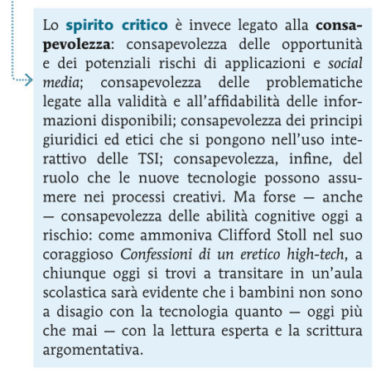

Slide 6
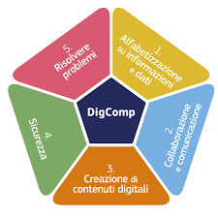
Il DigComp, The Digital Competence Framework for Citizens, è il punto di riferimento in Europa per le Competenze Digitali dei cittadini.
Il documento è prodotto dal Joint Research Center (JRC) della Commissione Europea e pubblicato dall’Ufficio Pubblicazioni dell’Unione Europea.
La competenza digitale è una delle competenze chiave per l'apprendimento permanente. È stata definita per la prima volta nel 2006 e, dopo un aggiornamento della raccomandazione del Consiglio nel 2018, recita come segue:
«La competenza digitale implica l'uso sicuro, critico e responsabile delle tecnologie digitali e il loro impiego nell'apprendimento, nel lavoro e nella partecipazione alla società. Comprende l'alfabetizzazione all'informazione e ai dati, la comunicazione e la collaborazione, l'alfabetizzazione ai media, la creazione di contenuti digitali (compresa la programmazione), la sicurezza (compreso il benessere digitale e le competenze relative alla sicurezza informatica), le questioni relative alla proprietà intellettuale, la risoluzione di problemi e il pensiero critico.» (Council Recommendation on Key Competences for Life-long Learning – Raccomandazione del Consiglio sulle competenze chiave per l'apprendimento permanente, 22 maggio 2018, ST 9009 2018 INIT).

Slide 7
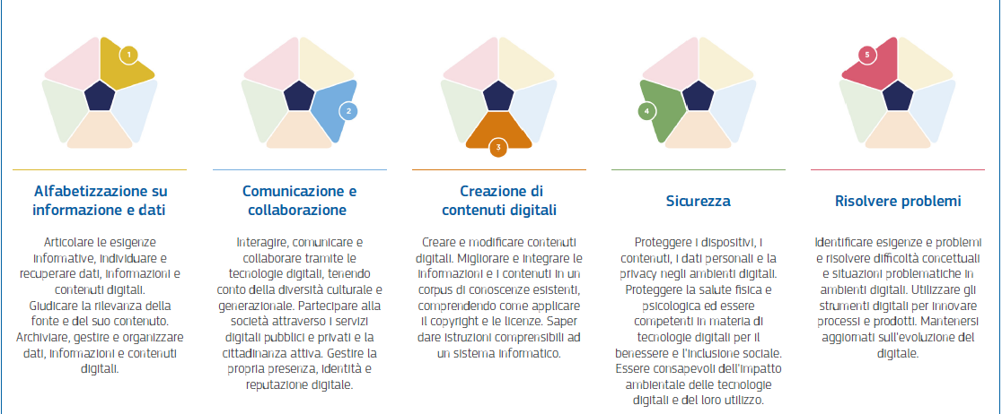
Nel DigComp, le seguenti cinque aree di competenza delineano cosa comporta la competenza digitale per i cittadini: Alfabetizzazione su informazione e dati, Comunicazione e collaborazione, Creazione di contenuti digitali, Sicurezza, Risolvere problemi

Slide 8
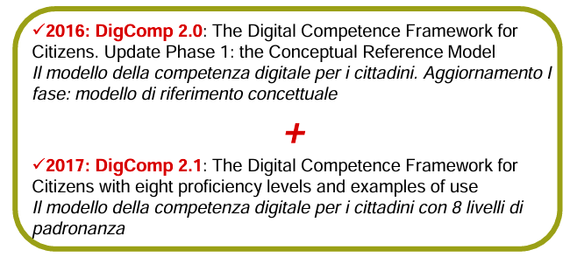
Le prime tre aree riguardano competenze riconducibili ad attività e utilizzi specifici.
Le aree 4 e 5 sono invece “trasversali” in quanto si applicano a qualsiasi tipo di attività svolta con mezzi digitali.
Elementi relativi a “Risolvere problemi”, in particolare, sono presenti in tutte le competenze, ma è stata definita un’area specifica per evidenziare l’importanza di questo aspetto per l’appropriazione della tecnologia e delle pratiche digitali.
Dopo questa versione 1.0 del 2013, sono state pubblicate altre tre versioni: DigComp 2.0, 2.1 e 2.2.

Slide 9
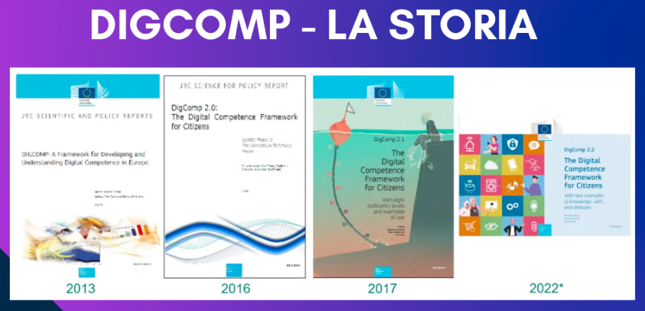

Slide 10
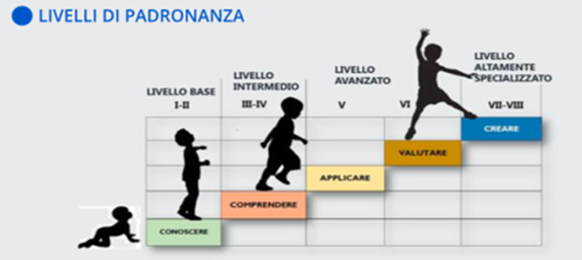
Il DigComp 2.0 (2016) viene snellito e messo al passo con riferimenti a nuove norme europee (come, per esempio, quelle relative alla protezione dei dati personali o al diritto di essere dimenticati).
Il framework DigComp aveva quattro livelli di padronanza (base, intermedio, avanzato e altamente specializzato).

Slide 11
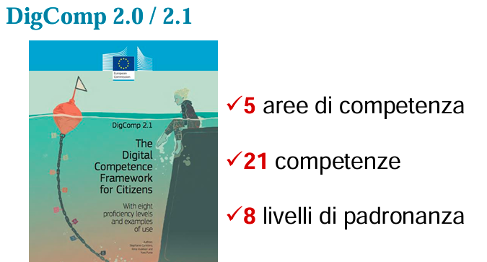

Slide 12
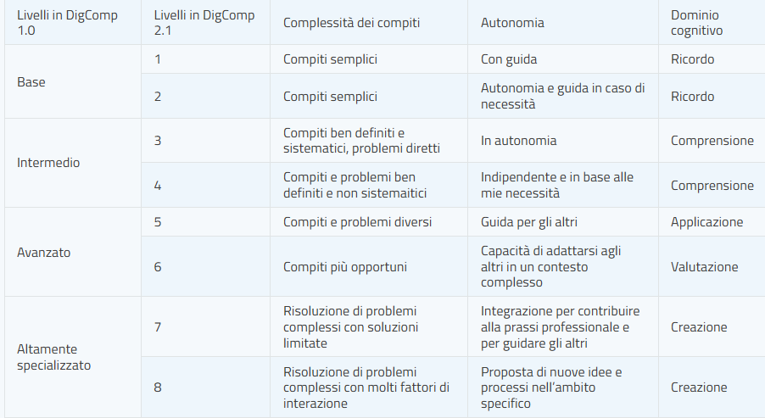
In DigComp 2.1 (2017) i livelli precedenti sono stati suddivisi in altri due sottolivelli.
Una gamma più ampia e più dettagliata di livelli di rilevanza supporta lo sviluppo dei materiali di apprendimento e formazione.

Slide 13
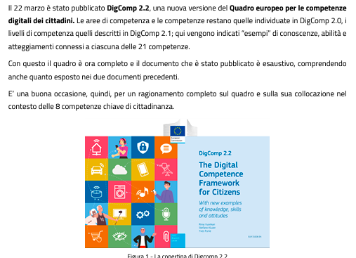

Slide 14
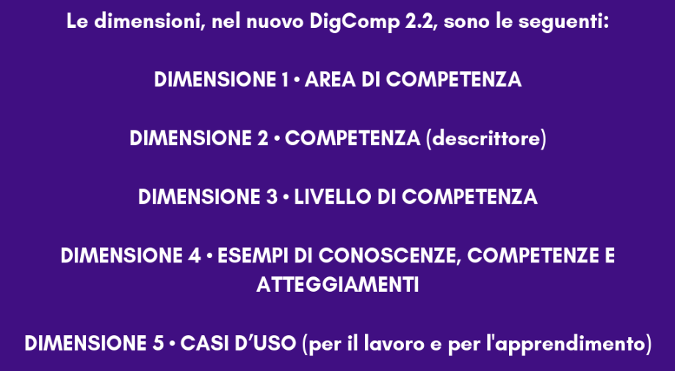

Slide 15
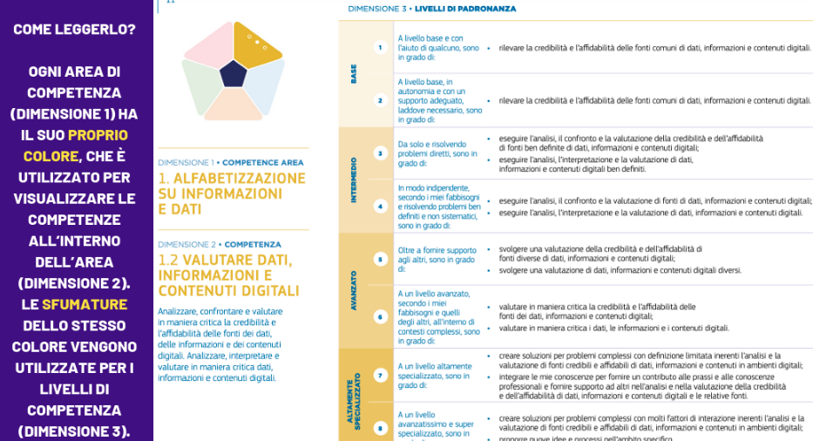

Slide 16
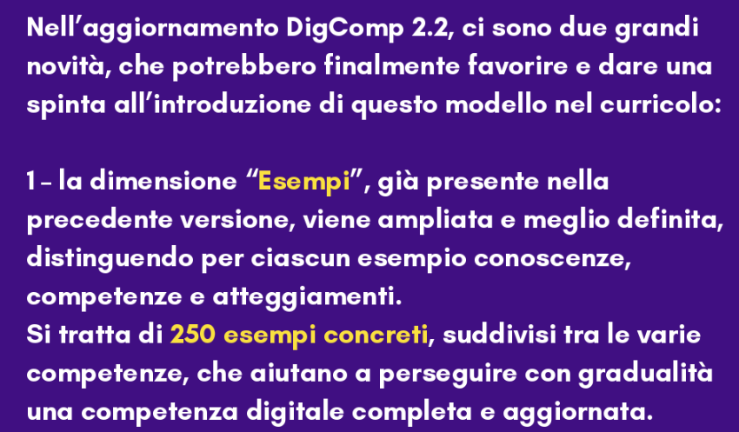

Slide 17
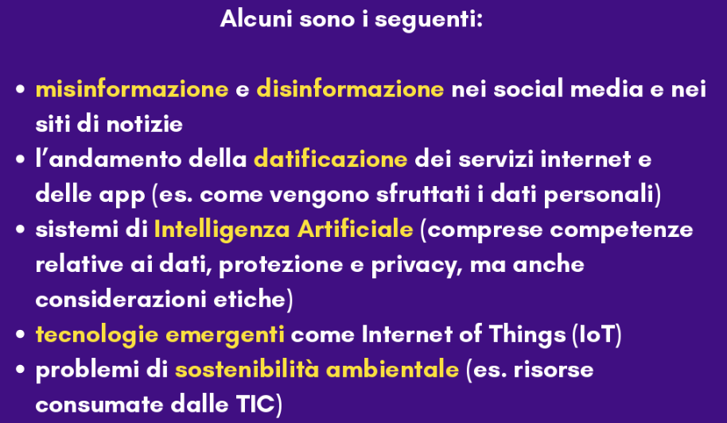

Slide 18
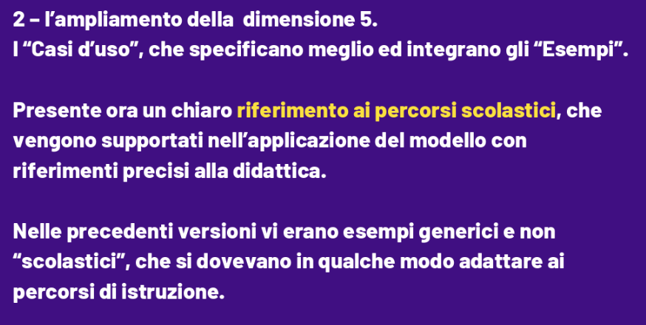

Slide 20
L'evoluzione di DigComp non si ferma con il 2.2. È previsto infatti un ulteriore aggiornamento per il 2025, che mirerà a includere nuove competenze legate ai cambiamenti tecnologici e sociali continui, sottolineando l’importanza del ruolo che le tecnologie digitali ricoprono nella vita quotidiana. Questo aggiornamento si concentrerà, tra le altre cose, sulla continua evoluzione delle professioni digitali e sulla preparazione della forza lavoro del futuro.
Il DigComp è in continuo aggiornamento perché il panorama digitale evolve rapidamente, influenzando il modo in cui i cittadini interagiscono con la tecnologia, il lavoro e la società. Ogni revisione del framework integra nuove competenze necessarie per affrontare sfide emergenti e riflette i cambiamenti normativi, le esigenze del mercato del lavoro e le innovazioni nei modelli educativi. Questo approccio dinamico assicura che il DigComp continui a essere un riferimento solido ed efficace per l’alfabetizzazione digitale e la formazione continua.

Slide 21
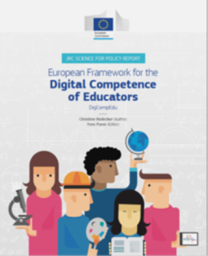
DigCompEdu
L’obiettivo del quadro DigCompEdu è quello di fornire un modello coerente che consenta ai docenti e ai formatori di verificare il proprio livello di “competenza pedagogica digitale” e di svilupparla ulteriormente. Tale modello non intende sostituire gli strumenti definiti a livello nazionale, bensì arricchirli e ampliarli. Il suo valore aggiunto consiste nel fornire:
• una guida per lo sviluppo di politiche educative a vari livelli;
• un modello concettuale che consenta ai diversi attori del sistema educativo e formativo di creare strumenti concreti, adatti a rispondere ai propri bisogni;
• un linguaggio comune e coerente per promuovere la discussione e lo scambio di buone pratiche;
• un punto di riferimento per gli Stati Membri per validare l’approccio e la completezza dei propri strumenti e quadri di riferimento in questo settore.

Slide 22


Slide 23
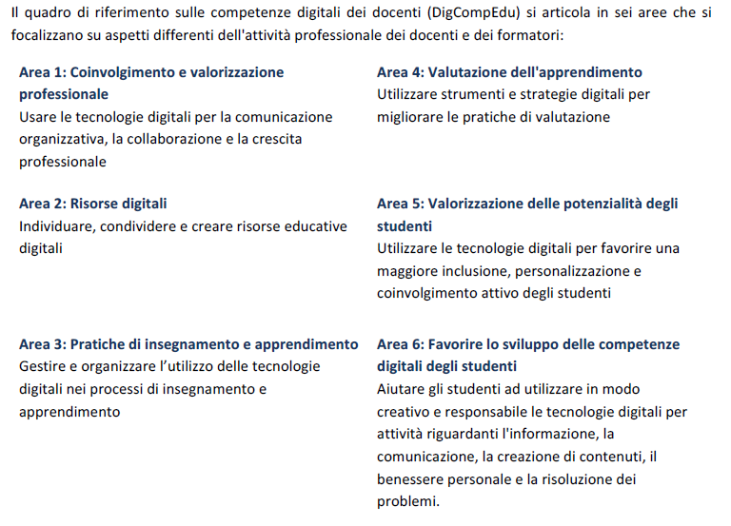
Nuovo lavoro
Notes:
Utilizzare un'intestazione di sezione per ogni argomento, in modo che il passaggio da un argomento a un altro sia ben chiaro per il pubblico.

Slide 24
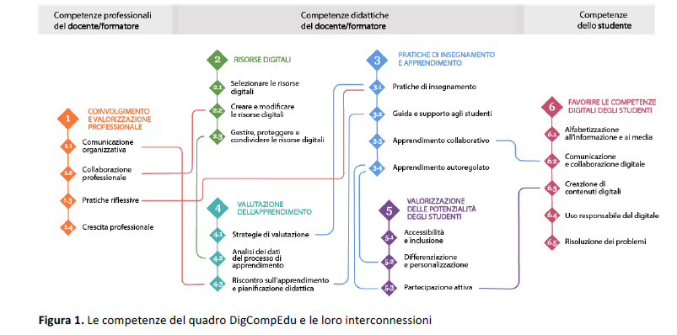

Slide 26
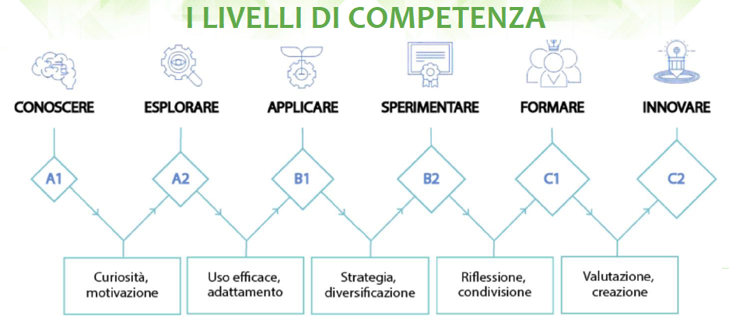

Slide 27
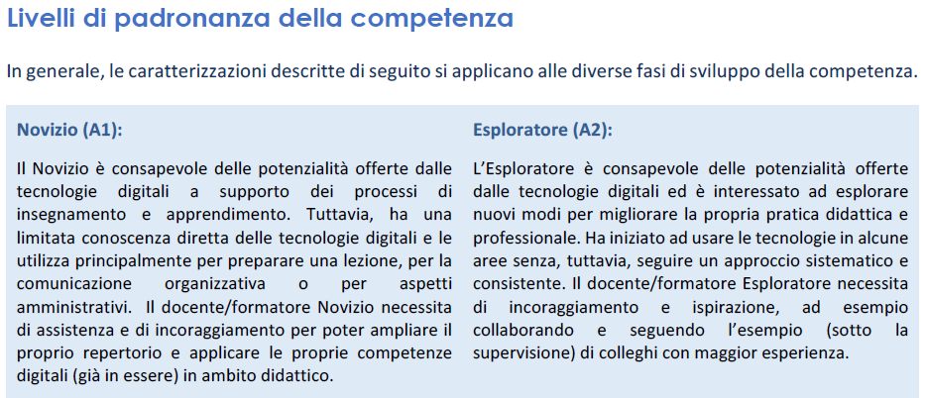
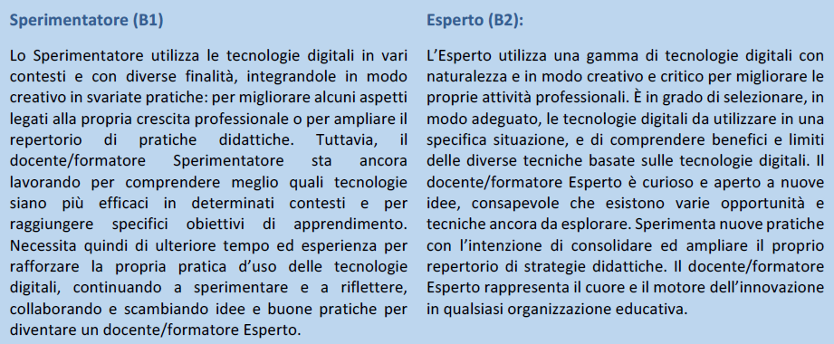

Slide 28
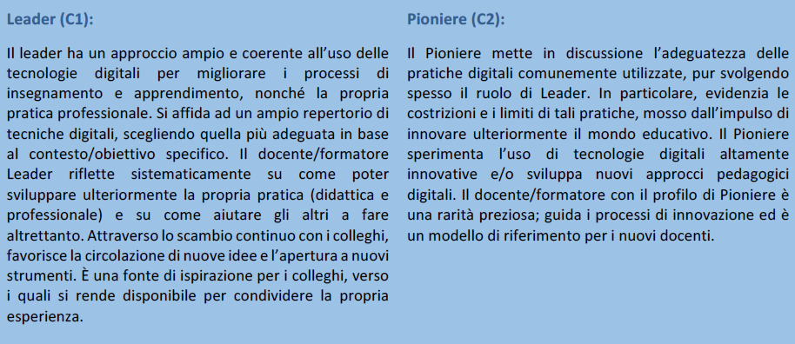

Slide 29
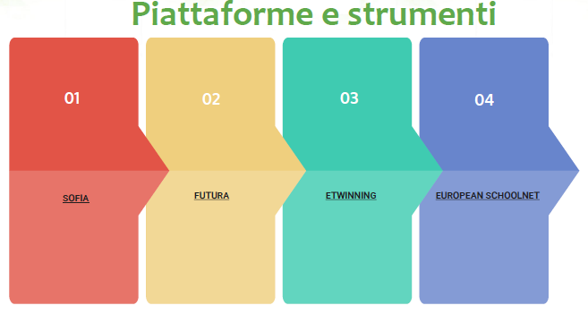
https://education.ec.europa.eu/resources-and-tools

Slide 30
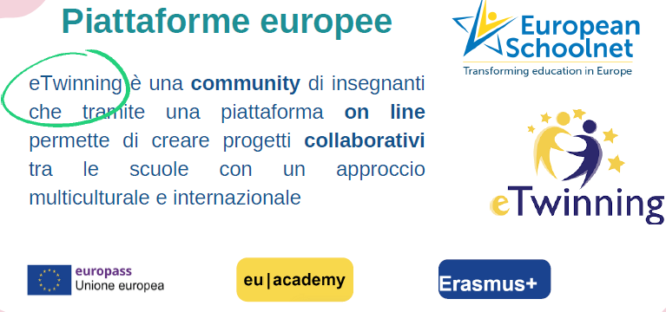

Slide 31
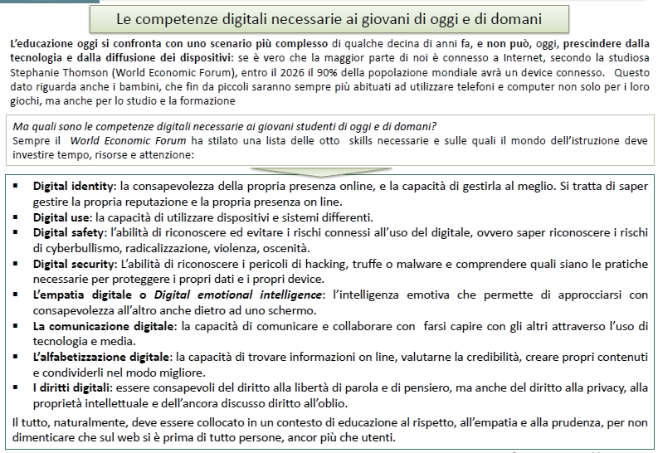

Slide 32

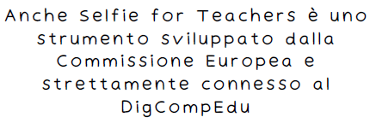

Slide 33
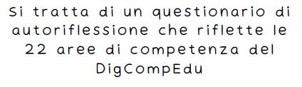
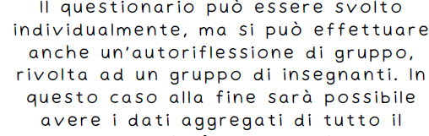
CLICCA QUI!
https://educators-go-digital.jrc.ec.europa.eu/

Slide 34


